Slide 1
无线个域网
赵 文

Slide 2
无线个域网简介
内容简介
无线个域网与其它无线网络技术的对比
INTRODUCTION
UWB
蓝牙技术
ZigBee技术

Slide 3


无线个域网(WPAN)
无线个域网
主要用于短距离、小范围内设备以自组网的方式进行无线互联
IrDA、Home RF、Ultra Width Band、Zigbee、 Blue Tooth
IEEE 802.15工作组是IEEE针对无线个人区域网(WPAN)而成立的，开发有关短距离范围的WPAN标准。
Notes:
802.15.3即无线超宽带技术 UWB
家用数字无绳电话使用的就是Home RF技术

Slide 4
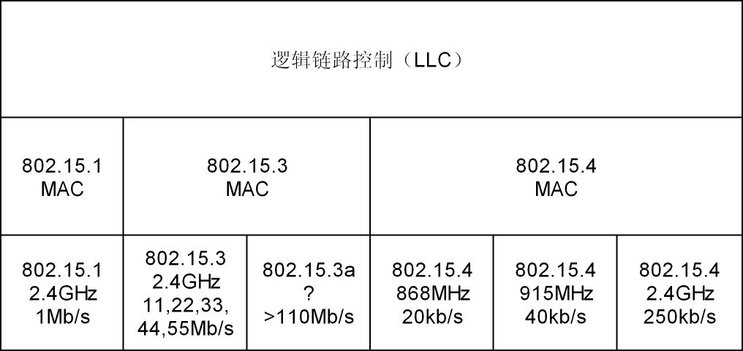
无线个域网(WPAN)
IEEE 802.15标准构成
IEEE 802.15协议体系结构
Notes:
802.15.3即无线超宽带技术 UWB
家用数字无绳电话使用的就是Home RF技术

Slide 5
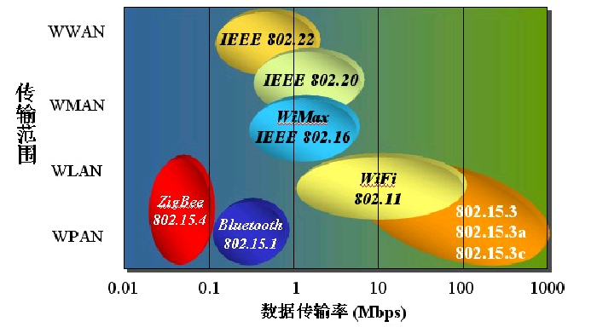
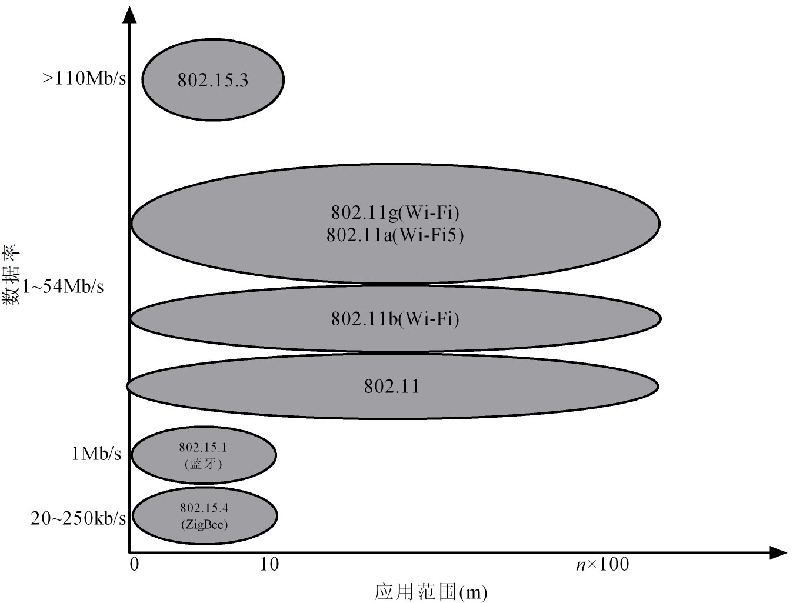
个域网与其它无线网络技术对比
802.22 利用已有频段，在不影响原有频段的情况下，利用频段空闲进行通信，又被称为无线地域网（Wireless Regional Area Networks）

Slide 6
UWB（超宽带技术）
什么是超宽带？
“UWB”是超宽带无线技术的缩写。始于20世纪60
年代兴起的脉冲通信技术，主要用于军用雷达、定
位和通信系统中。UWB技术最早是利用频谱极宽的
超短脉冲进行通信。通信速度可以达到几百Mbit/秒
以上。
Notes:
802.15.3即无线超宽带技术 UWB
家用数字无绳电话使用的就是Home RF技术

Slide 7
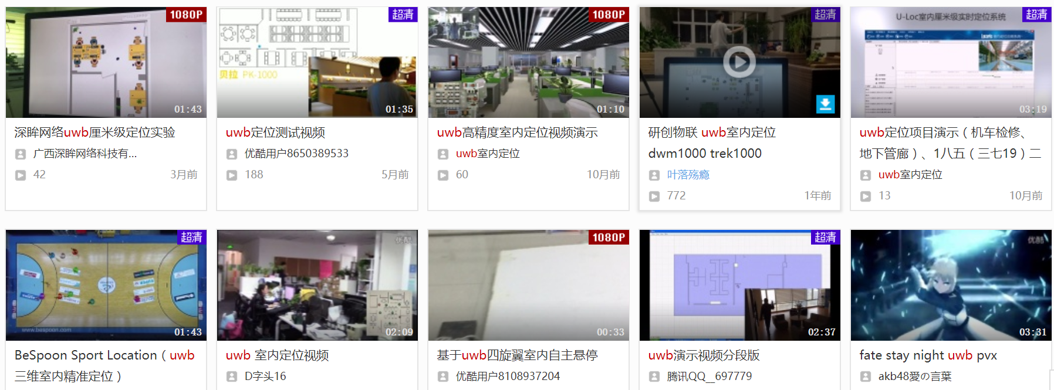
UWB（超宽带技术）
Bluetooth,
802.11b
Cordless Phones
Microwave Ovens
802.11a
Emitted
Signal
Power
GPS
PCS
-41 dBm/MHz
“Part 15 Limit”
UWB
Spectrum
1.6
1.9
2.4
3.1
5
10.6
Frequency (GHz)
在较高的频谱带宽上，以极低的功率传输数据
工作频率：3.1~10.6GHz
10m内传输速度可以达到每秒数百兆位
脉冲时间段0.2~1.5ns
功率低、辐射小、电池寿命长
IEEE从2003年开始对UWB的技术方案进行标准化

Slide 8
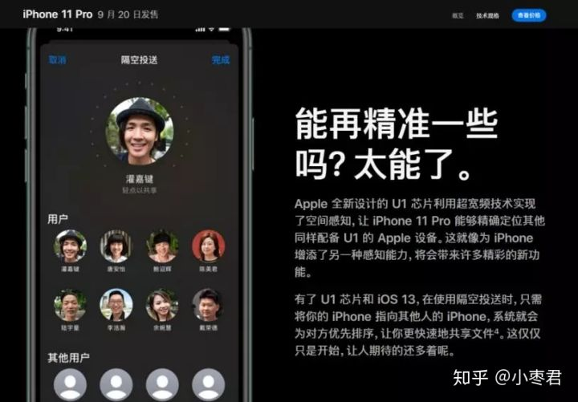
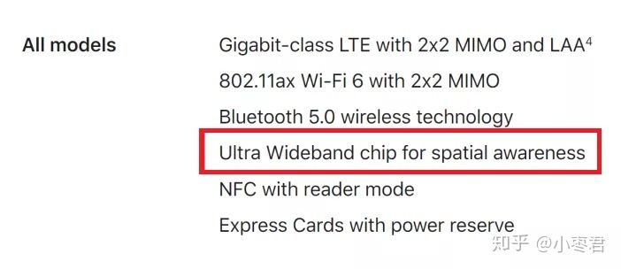
UWB（超宽带技术）

Slide 9
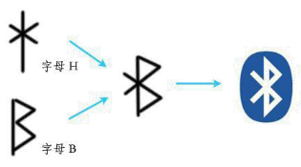
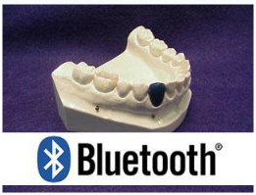
蓝牙
名称与标记的由来
中世纪北欧丹麦维京国王：Harald Blatand
提出的目的
使各种设备在没有电缆的情况下，能在近距离范围内进行互联和互操作
Notes:
Harald Blatand, 古北欧文字“H”和“B”的合体

Slide 10

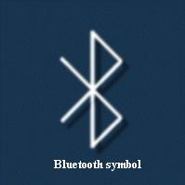

蓝牙
Bluetooth is a global standard for short range wireless voice and data communications.
“蓝牙”是一种开放的技术规范，它可在世界上的任何地方实现短距离的无线语音和数据通信。
蓝牙的创始人是瑞典爱立信公司，爱立信早在1994年就已进行研发。
1997年，爱立信与其他设备生产商联系，并激发了他们对该项技术的浓厚兴趣。 1998年2月，5个跨国大公司，包括爱立信、诺基亚、IBM、东芝及Intel组成了一个特殊兴趣小组（SIG），他们共同的目标是建立一个全球性的小范围无线通信技术，即现在的蓝牙。
Bluetooth SIG (Bluetooth Special Interest Group蓝牙技术联盟)是一家贸易协会，由电信、计算机、汽车制造、工业自动化和网络行业的领先厂商组成。该小组致力于推动蓝牙无线技术的发展，为短距离连接移动设备制定低成本的无线规范，并将其推向市场。

Slide 11
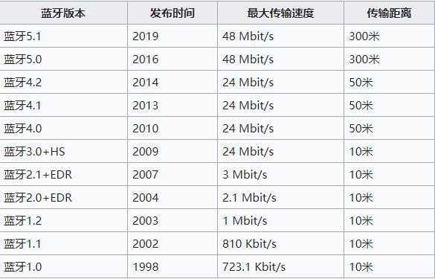
蓝牙
发展历程
1994年，爱立信最早提出
1998年，爱立信、诺基亚、东芝、IBM和Intel联手将其标准化
1999 年，蓝牙 1.0
2010 年，蓝牙 4.0：主推“ Low Energy”低功耗，提出了低功耗蓝牙、传统蓝牙和高速蓝牙三种模式。
2016 年，蓝牙 5.0：开启“物联网”时代大门。蓝牙 5.0 在低功耗模式下具备更快更远的传输能力，传输速率是蓝牙 4.2 的两倍（速度上限为 2Mbps），有效传输距离是蓝牙 4.2 的四倍（理论上可达 300 米），数据包容量是蓝牙 4.2 的八倍。

Slide 12
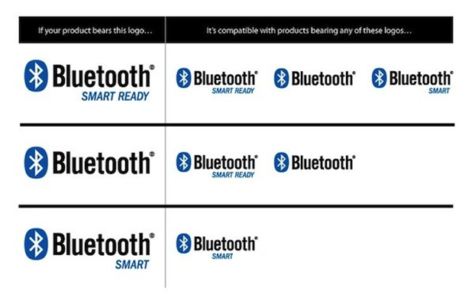
蓝牙4.0以后的分类
蓝牙4.0支持两种不同的无线射频，分为 Single Mode和Dual Mode，Single Mode表示只支持蓝牙4.0的模式（BLE），商标为bluetooth Smart。Dual Mode表示支持蓝牙4.0和传统蓝牙模式（3.0及之前版本），商标为Bluetooth Smart Ready。传统蓝牙的商标为Bluetooth。
Bluetooth ：经典蓝牙 （相关设备：蓝牙耳机）
Smart Ready：双模蓝牙，同时支持经典蓝牙和低功耗蓝牙 （相关设备：手机)
Smart：单模蓝牙，低功耗蓝牙。应用在心率监控器或计步器等使用扭扣式电池，传输量少并传输单一信息的装置（相关设备：蓝牙锁）
Notes:
Bluetooth4.0是Bluetooth从诞生至今唯一的一个综合协议规范，还提出了低功耗蓝牙、经典蓝牙和高速蓝牙三种模式。其中高速蓝牙主攻数据交换与传输，经典蓝牙则以信息沟通、设备连接为重点，蓝牙低功耗顾名思义，以不需占用太多带宽的设备连接为主。这三种协议规范还能够互相组合搭配、从而实现更广泛的应用模式。

Slide 13








蓝牙
蓝牙技术优点
蓝牙是一种低带宽、短距离、低功耗(对人体伤害小)的数据传输技术
工作在2.4GHz（ISM）频段，通信距离在10米之内；数据速率为1Mb/s
现在几乎一切东西都支持蓝牙，从键盘到耳机
不需任何电缆、不需更改配置、不需进行故障诊断即可建立连接
具有很强的移植性，可应用于多种通信场合，如WAP、GSM(全球移动通信系统)、DECT（欧规数字无绳通信）等
蓝牙集成电路简单，成本低廉，实现容易，易于推广。
全球范围
适用
同时传输
语音数据
蓝牙技术
特点
可建立临时对等连接
近距离通信
功耗低
体积小
低成本
很好的抗干扰能力和安全性

Slide 14
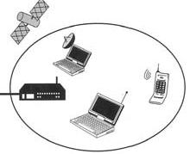
蓝牙的应用—场景
蓝牙电缆替代
Ad hoc个人网（例如，在会议室范围内连接多个用户）
蓝牙网关：使蓝牙设备能够接入数据和语音骨干网络

Slide 15

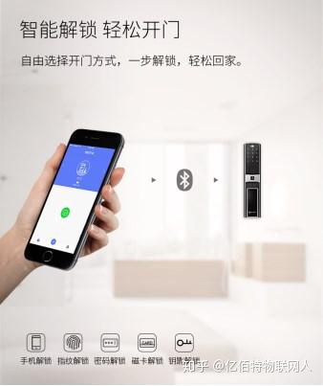
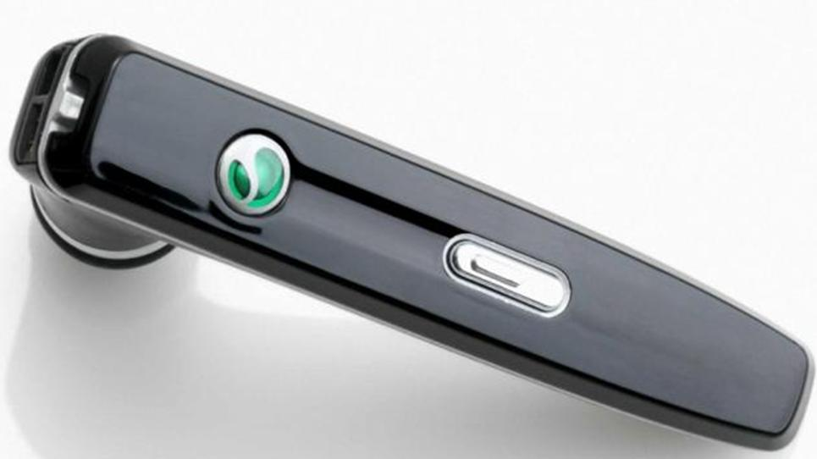
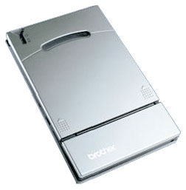
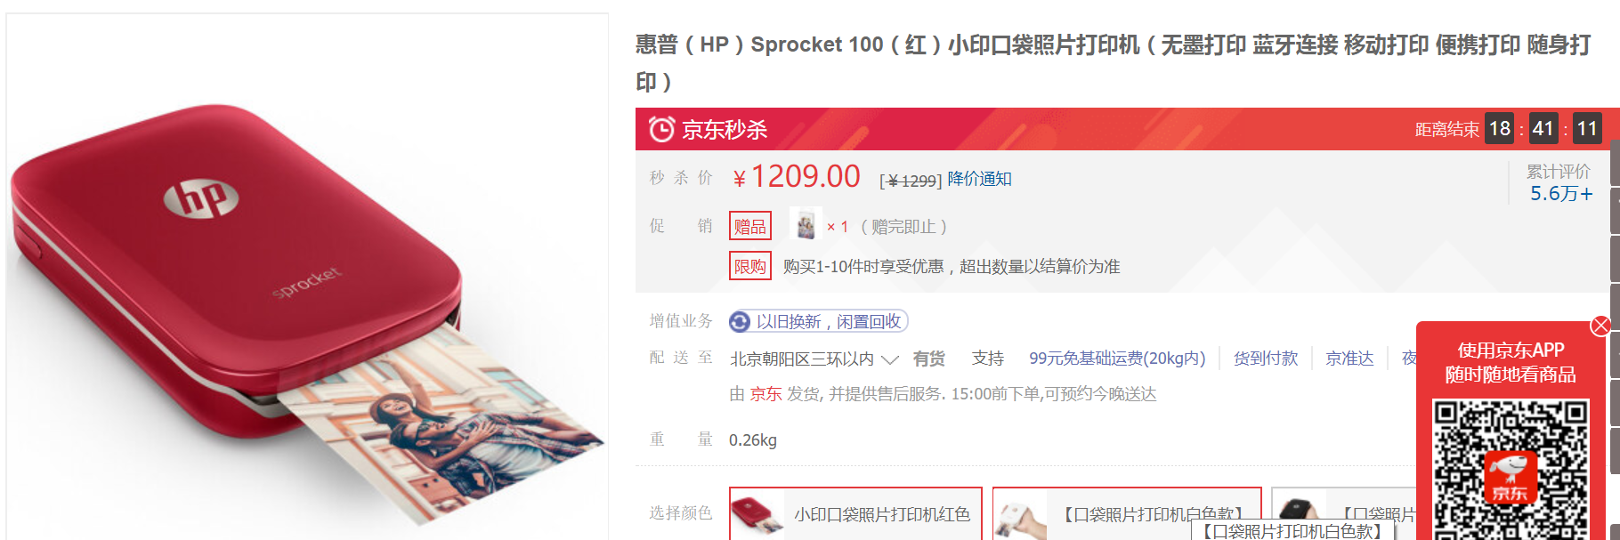
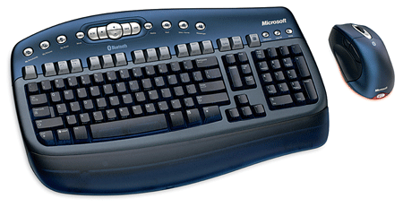

蓝牙的典型应用
蓝牙设备
手机/耳机/音响/鼠标/娱乐设备等
典型应用
文件传输/拨号联网/无绳电话或内部通信/耳机等

Slide 16
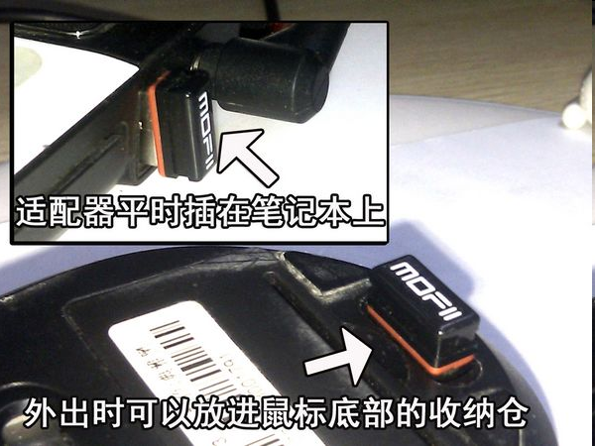
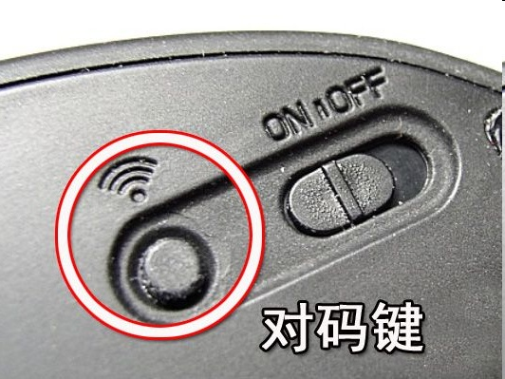
蓝牙应用
2.4G鼠标与蓝牙鼠标
2.4G价格相对较低
2.4G需要USB接收器
2.4G比蓝牙更节能

Slide 17
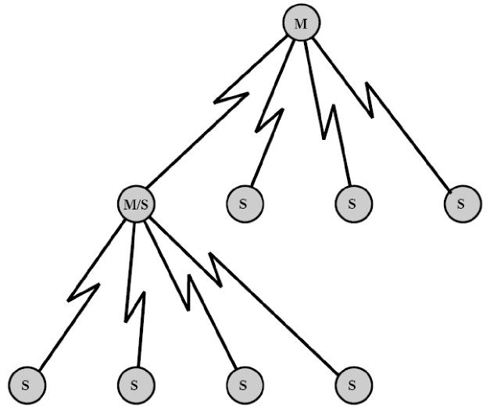
蓝牙网络的组成及拓扑结构
基本联网单元是微微网（piconet；皮克网）
由1台主设备（Master）+1~7台从设备（Slave）
从设备仅可与主设备通信
且仅能在主设备授权的时间片内限时通信
主设备单元负责提供时钟同步信号和跳频序列
在一个微微网内，所有设备使用同一跳频序列

Slide 18
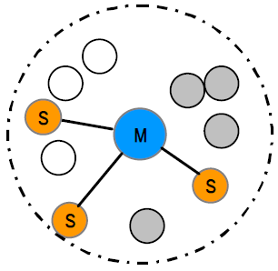
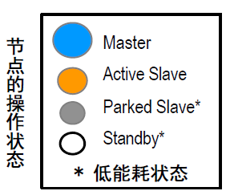
蓝牙网络的组成及拓扑结构
255个非活跃Parked：频率保持一致，但未分配地址
不限数量的Standby：未连接，但每隔1.28秒周期性地"监听"信息
Notes:
Parked: 如果某个节点收发完数据，暂时没有任务就进入停止等待状态。该状态下的节点不算活跃节点，不占用8个活跃节点的数目限制。可以随时唤醒继续进行数据发送。

Slide 19
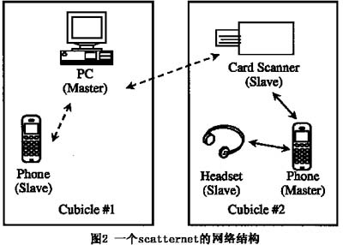
蓝牙网络的组成及拓扑结构
散布式网络（Scatternet）
一个微微网中的某一设备也在另一微微网中作为组成部分存在，并在每个微微网中起主设备或者从设备的角色。
微微网与散布式网络的关系
M
S
S
P
微微网 1
S
微微网 2
M
S
S
P
S
S
M
——主设备
S
——从设备
P
——搁置的设备

Slide 20
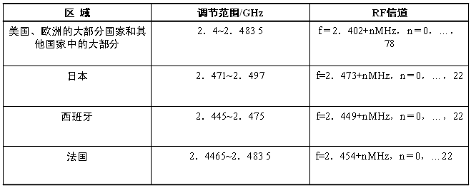
蓝牙通信频率
蓝牙通信频率与跳频通信
蓝牙利用波段中的2.4GHz波段。在大多数国家，此带宽足以定义79个1MHz的物理信道。
总带宽79MHz，分为79个1MHz的信道跳频，其中32个信道用于设备发现
跃迁率为1600跳/每秒，每个时隙为0.625ms，跳频序列由主设备决定
Notes:
总带宽79MHz，分为79个1MHz的信道跳频，其中32个信道用于设备发现，被视为唤醒载波(Wake-up carrier)；
主站依次在这32个载波上广播查询访问码（IAC）

Slide 21
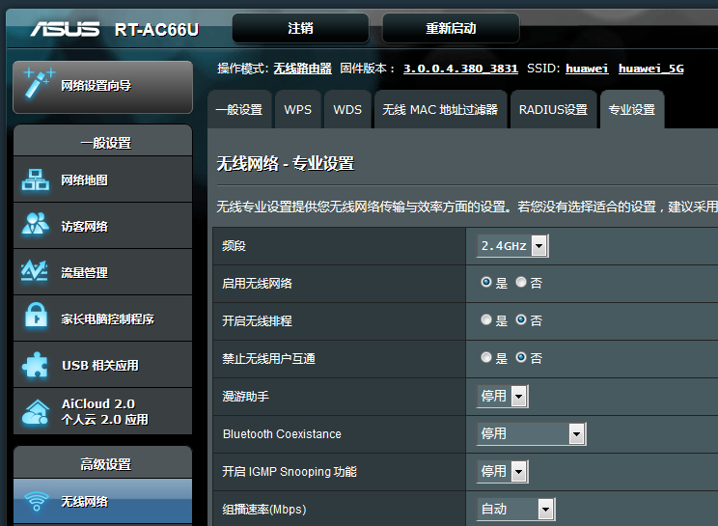
蓝牙与其它2.4GHz无线网络共存
WiFi，蓝牙，2.4G无线鼠标，微波炉，都是同频段的，会互相干扰
蓝牙工作在无牌照2.4千兆赫兹（GHz）至2.4835 GHz（ISM）频段。许多技术在这个频带中运行，包括IEEE 802.11b/g/n无线局域网（WLAN）标准，使其从无线传输量的角度来看有些拥挤。
蓝牙采用跳频扩频（FHSS）技术进行传输。FHSS减少了干扰和传输错误，但提供了最小的传输安全性。

Slide 22
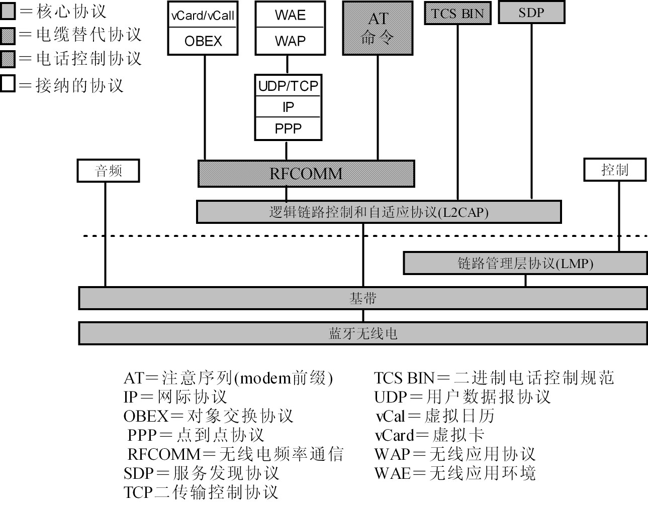
蓝牙协议体系结构
核心协议
无线电（Radio）
基带（Baseband）
链路管理器协议（Link Manager Protocol）
逻辑链路控制和自适应协议（Logical Link Control and Adaptation Protocol）
服务发现协议（Service Discovery Protocol）

Slide 23
蓝牙协议体系结构
蓝牙协议体系中的协议按SIG的关注程度分为四层：
（1）核心协议：BaseBand、LMP、L2CAP、SDP；
（2）电缆替代协议：RFCOMM；
（3）电话传送控制协议：TCS-Binary、AT命令集；
（4）选用协议：PPP、UDP/TCP/IP、OBEX、WAP、vCard、vCal、IrMC、WAE。
除上述协议层外，规范还定义了主机控制器接口（HCI），它为基带控制器、连接管理器、硬件状态和控制寄存器提供命令接口。HCI位于L2CAP的下层，但HCI也可位于L2CAP上层。
蓝牙核心协议由SIG制定的蓝牙专用协议组成。绝大部分蓝牙设备都需要核心协议（加上无线部分），而其他协议则根据应用的需要而定。总之，电缆替代协议、电话控制协议和被采用的协议在核心协议基础上构成了面向应用的协议。

Slide 24
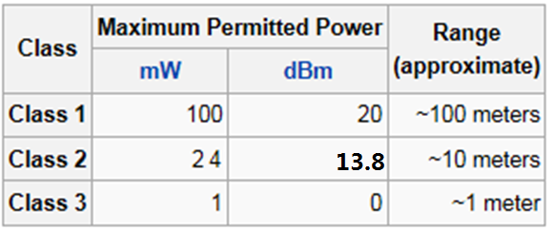
蓝牙无线电规范
Radio - 描述空中接口，包括调频的使用，调制模式和传输功耗。
对于发射功率的规范
1类：功率控制强制，范围1mW~100mW，台式机和笔记本电脑的通用串行总线（USB）适配器
2类：功率控制可选，范围0.25mW~24mW，大多数小电池供电的设备都是Class 2
3类：最小功率，1mW
拓 扑 | 一个逻辑的星形结构中，高达7条并行链路
调制 | GFSK
数据速率的峰值/Mb/s | 1
RF带宽 | 220kHz(-3dB)，1MHz(-20dB)
RF波段 | 2.4GHz,ISM波段
RF载波 | 23/79
载波的间隔/MHz | l
传输功率/W | 0.1
微微网的接入 | FH-TDD-TDMA
频跳率/跳/s | 1600
分布式网络的接入 | FH-CDMA

Slide 25

蓝牙物理层
分组格式
纠错
1/3比例的FEC或2/3比例的FEC + ARQ
数据加密
蓝牙在物理层实现了数据加密
Notes:
ARQ：Automatic Repeat-reQuest

Slide 26
蓝牙地址
物理地址
相当于网卡的MAC地址
共48位
低24位（Low Address Part，LAP），由各厂商分配。一般来说，厂家在制造时会从0开始分配地址，直到2的24次方，以保证个体之间地址的区别。
NAP+UAP作为厂商标识，必须由蓝牙权威部门分配给不同的厂商。
0e 25:a1 bd:66:01
UAP
NAP
LAP
MAC Address: 00:1D:09:14:D2:7E (Dell) MAC Address: 00:1E:4F:E7:FE:F9 (Dell) MAC Address: 00:13:02:81:7C:36 (Intel Corporate) MAC Address: 00:11:11:74:02:72 (Intel) MAC Address: 00:18:39:84:8B:84 (Cisco-Linksys)

Slide 27
蓝牙基带
基带层负责piconet内的连接建立， 寻址， 包格式，能量控制等。完成跳频和蓝牙数据及信息帧的传输及快速确认，从而消除空间干扰、降低信道衰落，确保链路稳定。与工作在相同频段的其他系统相比，蓝牙跳频更快，数据包更短，这使蓝牙技术系统比其他系统更稳定。
发送数据
基带部分将来自高层协议的数据进行信道编码，向下传给射频进行发送
接收数据
射频部分经过解调恢复空中数据并上传给基带，基带再对数据进行信道解码，向高层传输
控制物理层频率跳变
Notes:
发送数据时，基带部分将来自高层协议的数据进行信道编码，向下传给射频进行发送；接收数据时，射频部分经过解调恢复空中数据并上传给基带，基带再对数据进行信道解码，向高层传输

Slide 28
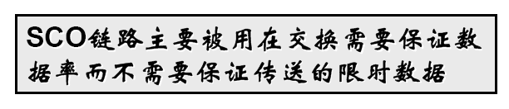
蓝牙基带
蓝牙基带协议支持电路交换和分组交换两种技术，可以提供两种连接，即面向同步连接和异步无连接
面向同步连接SCO（Synchronous Connection Oriented）
主设备和从设备间，点对点连接间并分配固定的带宽；
分组从不被重传，容错性差；
M为S预留2个连续时间槽传送实时数据；
M可同时支持3个SCO，每个S可有2～3个SCO（64kbps）
Full-duplex通信
主要用于音频/视频传输

Slide 29
蓝牙基带
异步无连接ACL（Asynchronous Connectionless Link）
在未预留给SCO链路的时隙中，M与任意S传送无时间规律的分组；
M和S之间的点-点/点-多点（广播）连接；
通过差错检测和重传来保证传送分组，传输比同步连接有保障；
主要用于Best-effort的数据传输服务；
每个S节点只有1条ACL；
Half-duplex通信。

Slide 30
蓝牙链路层规范
蓝牙链路管理器规范LMP（Link Management Protocol）
管理主站与从站间的无线电链路的各个方面。
能量控制：根据接收信号强度要求发送者调整发送能量。
能力协商：交换版本号和所支持的特性。
QoS协商：轮询时间、延迟、传送能力。
同步：修正时钟偏差或者接受特殊的同步packet
改变状态和传输模式：M和S角色的改变
链路控制：控制link活动
加安全服务：认证、加密、密钥的分发。

Slide 31
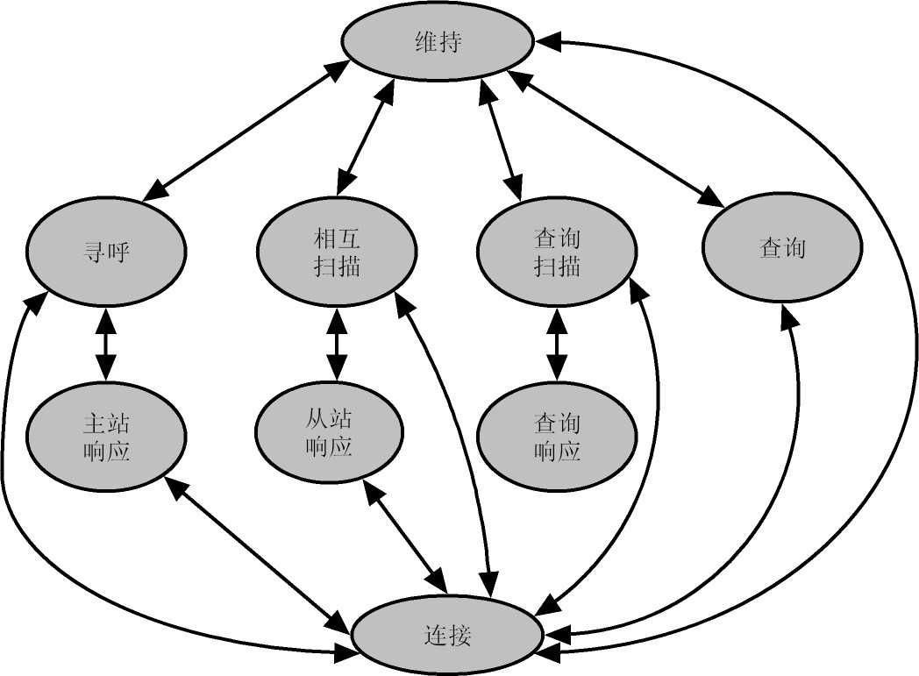
蓝牙链路控制
2个主要状态：连接（Connection）与维持（Standby）
7个临时子状态
2个过程：
寻呼过程：用来建立与其他节点的链路
查询过程：用来了解时钟偏移和其他设备的地址
Notes:
维持：在规定时间内处于休眠状态，以节约能源
查询：知道周围有哪些设备
寻呼：寻找特定设备
扫描：监听自己是否被呼叫

Slide 32
蓝牙链路层规范
蓝牙逻辑链路控制和自适应协议L2CAP（Logical Link Control and Adaptation Protocol）
L2CAP提供了两个蓝牙设备之间具有一定QoS性质的逻辑信道，是其他上层协议实现的基础，也是蓝牙协议栈的核心成分。
仅用于ACL
协议的多路复用/分用
接收上层分组（64Kbit/s），分段传输
在接收端重组
处理服务质量

Slide 33
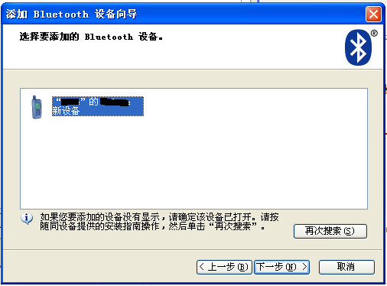
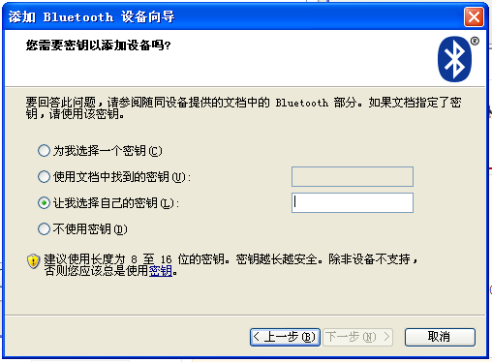
蓝牙服务发现协议（Service Discovery Protocol）
SDP为上层应用程序提供 一种机制来发现网络中可用的服务及其特性
发现服务解决的问题
本地设备发现
利用远端设备所提供的服务和功能
向其它蓝牙设备提供自身的服务
Notes:
可以查询到设备信息，服务和服务类型

Slide 34
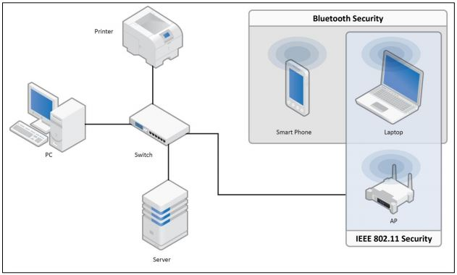
蓝牙安全
蓝牙是1989年发明的，但是真正开始广泛使用要等到2000年以后。一开始，蓝牙是没有安全协议的，只是把不同的协议简单地拼凑在一起而已，且管理也仅由一个蓝牙爱好小组即由蓝牙特别兴趣小组（Bluetooth Special Interest Group，BSIG）管理。
从蓝牙4.0以来，BSIG就为蓝牙的安全模型架构了一个新的框架。
蓝牙标准中规定了五项基本的安全服务：
认证：基于蓝牙设备地址，验证正在通信的设备的身份。
机密性：确保只有被授权的设备能够访问和查看传输的数据，以防止窃听导致的信息泄露。
授权：通过确保设备在被允许使用一项服务之前是已经被授权的，来允许其对资源的控制。
消息完整性：验证在两个蓝牙设备之间发送的消息在传输过程中没有被更改。
配对/绑定：创建一个或多个共享密钥和存储这些密钥以用于后续连接，以便形成可信设备对。

Slide 35
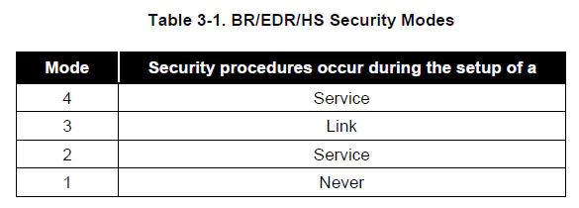
蓝牙安全模式
四种
模式1-无安全机制：V 2.0 和更早的设备支持该模式
模式2-服务级安全：鉴权和加密的机制是在 LMP层完成。即：安全过程可以在链路建立之后但在逻辑信道建立之前发起。此安全模式，本地安全管理器（如蓝牙体系结构中指定的）控制对特定服务的访问。 V2.1 以后的版本存在二级安全模式只是为了向前兼容以前版本设备
Notes:
2级、3级安全区别：2级在连接建立后再启动安全管理过程，3级在必须先通过安全认证才能建立连接

Slide 36
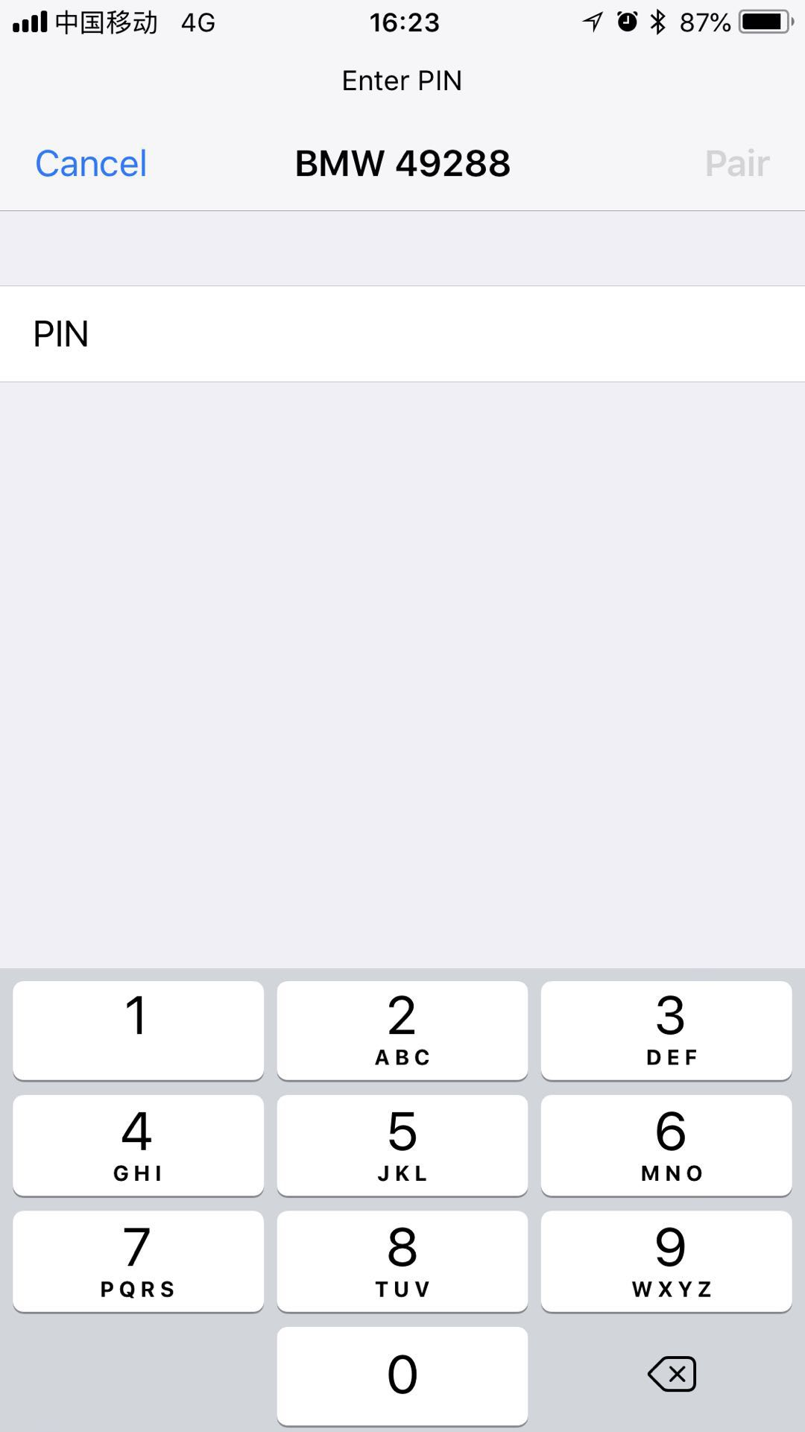
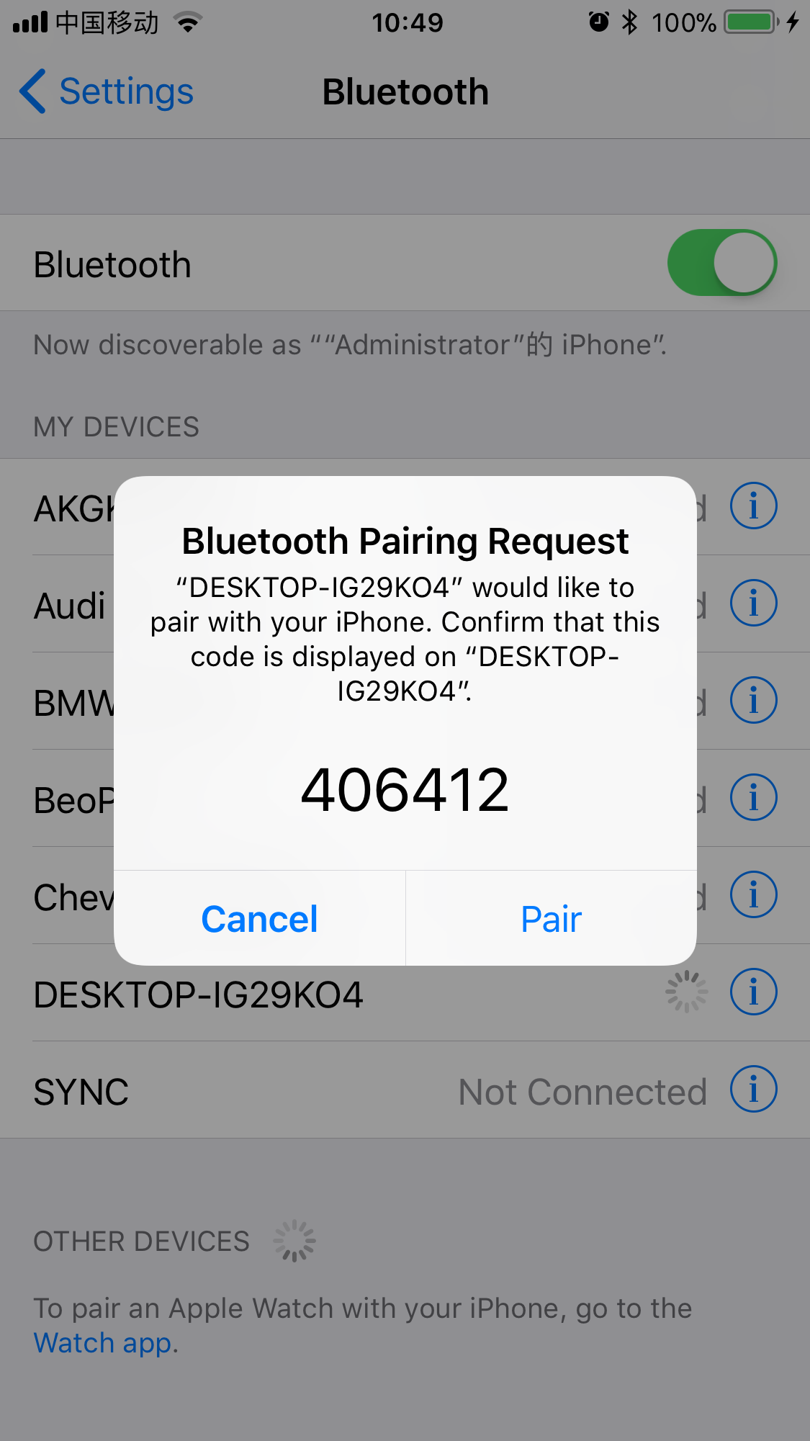
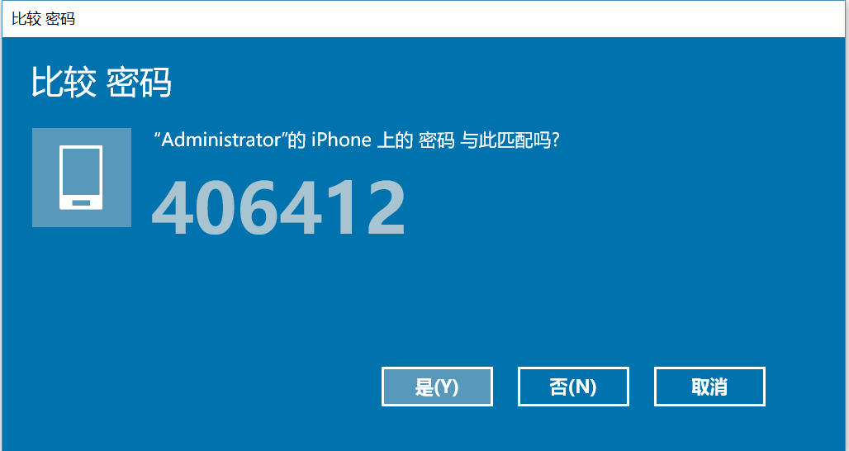
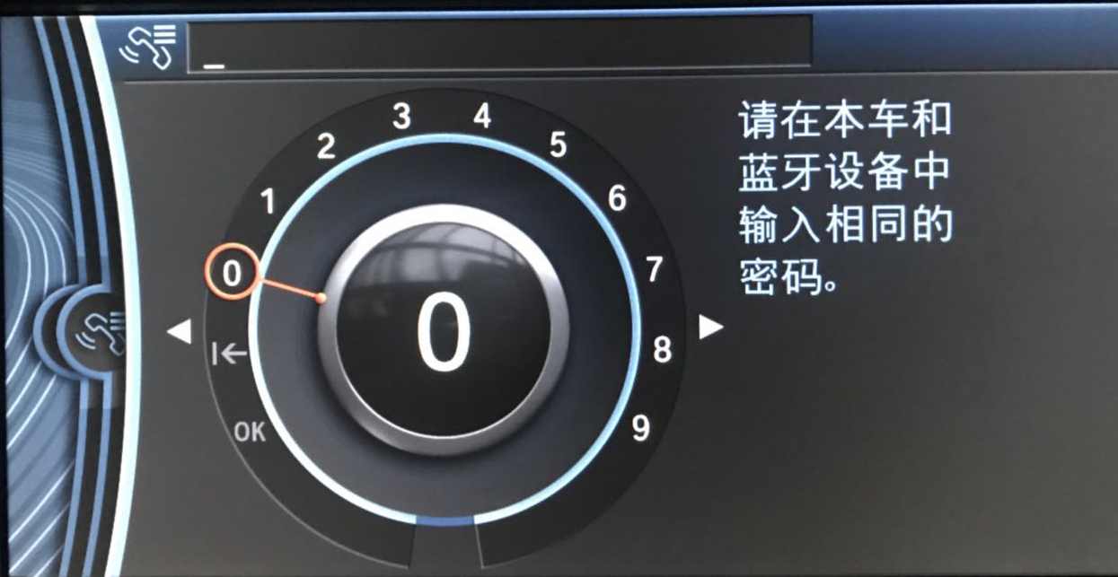
蓝牙安全模式
四种
模式3-链路级安全：在物理链路连接完全建立之前，进行安全验证，一旦通过验证，一般不再进行服务级别授权。是强制安全模式，运行的蓝牙设备为连接到设备的所有连接授权身份验证和加密。
模式4-使用了安全简单配对策略(Secure Simple Pairing，SSP) 加强的服务级安全
Numeric Comparison：配对设备都支持输出
Passkey Entry：配对设备一个支持输入，一个支持输出
Just Works：配对设备，其中一个既不支持输出，也不支持输入
Out of Band：配对设备通过其它通道来传递密钥
Notes:
2级、3级安全区别：2级在连接建立后再启动安全管理过程，3级在必须先通过安全认证才能建立连接

Slide 37
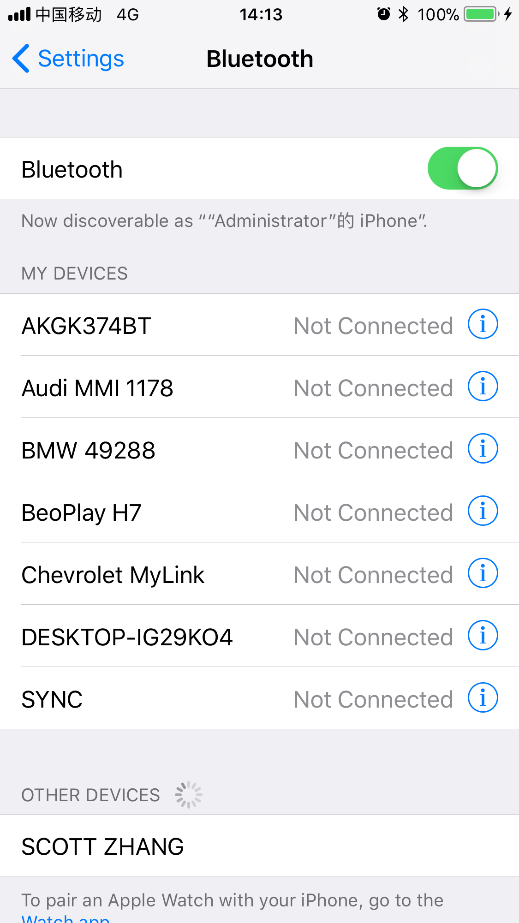
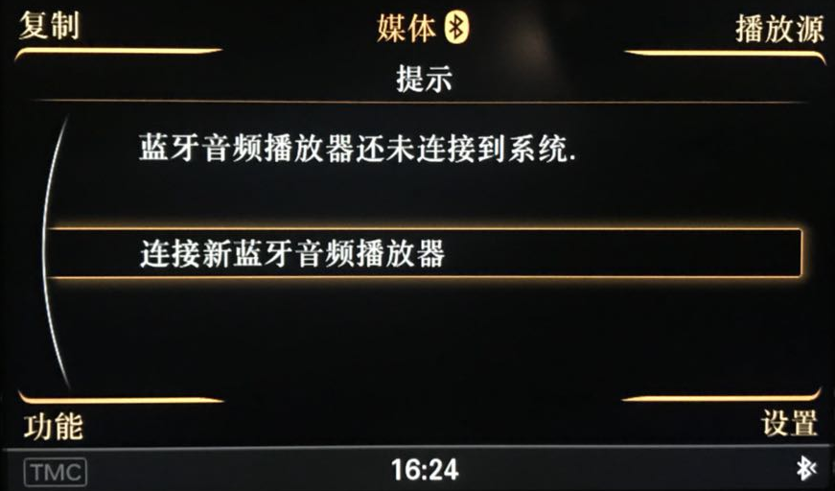
蓝牙设备与服务的安全等级
设备安全等级
可信任设备：通过了认证，存储了链路密钥，并且被标记为可信任的设备
不可信任设备：通过了认证，存储了链路密钥，但没有被标记为可信任的设备
未知设备：没有相关的安全信息
服务安全保障机制
需授权服务：只允许经过授权的设备访问
需认证（鉴权）服务：要求使用服务前必须通过认证
需加密服务：在使用设备前链路必须改为加密模式
Notes:
需授权服务的意思是即便是通过认证的设备，也需要再次经过授权才可以使用服务

Slide 38
蓝牙密钥生成、认证及数据加解过程
蓝牙标准定义了五种链路密钥：
联合密钥K_{AB}：由单元A、B方共同生成；
单元密钥K_{A}：对蓝牙单元来说，单元密钥KA在单元A中生成，依赖于该单元，很少改变；
临时密钥Kmaster：点对多点配置情况，主单元通知几个从单元使用一个公共链路密钥广播加密消息，在多数应用中这个公共链路密钥是临时密钥；
初始化密钥K_init：是蓝牙初始化过程中使用的链路密钥
此外还定义了加密密钥Kc：由当前链路密钥生成。
Notes:
设备B即申请连接设备
IN_RAND由主设备发给从设备

Slide 39
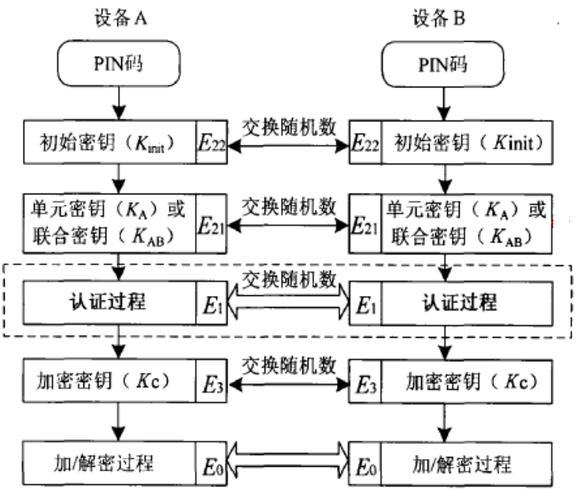
蓝牙密钥生成、认证及数据加解过程
K_{init}由设备B地址BD_ADDR、PIN码、PIN码长度及随机数IN_RAND由E₂₂算法计算得到
K_{A} K_{B}由设备A和设备B产生的随机数RAND_{A}和RAND_{B}和K_{init}及设备蓝牙地址经E₂₁算法计算得到
双方认证
Notes:
设备B即申请连接设备
IN_RAND由主设备发给从设备

Slide 40
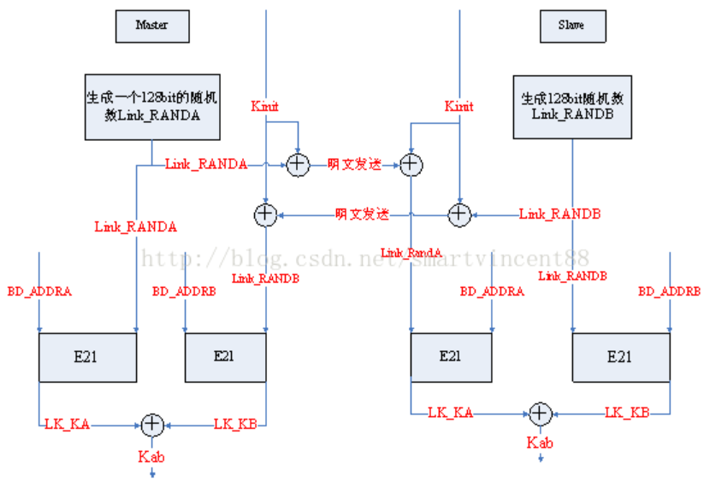
蓝牙密钥生成、认证及数据加解过程
K_{AB}生成
Notes:
设备B即申请连接设备
IN_RAND由主设备发给从设备

Slide 41
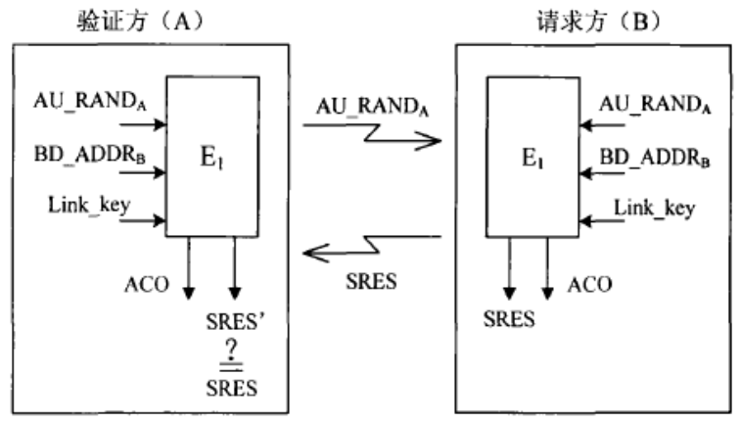
蓝牙密钥生成、认证及数据加解过程
申请者使用E₁算法，以它唯一的48位蓝牙设备地址、链接密钥和AU_RAND为输入，计算出一个认证响应
只有输出的高32位才被用于认证的目的。128位输出中剩余的96位作为认证加密偏移（ACO）值，将被稍后用作输入以创建蓝牙加密密钥
Kc由当前的连接密钥、96位的加密偏移量、128位的随机数通过E₃算法生成
Notes:
SRES: Signed RESponse
ACO: Authentication Cipher Offset

Slide 42
蓝牙密钥生成、认证及数据加解过程
广播密钥K_{master}生成与下发
主设备使用2个128位随机数RAND₁与RAND₂根据E₂₂算法生成初始的K_{master}
当前连接密钥Ｋ_{c}和随机数RAND₀作为输入，经E₂₂计算出掩码128位Overlay
主设备将Overlay与K_{master}的异或值C和RAND₀发送给从设备
从设备通过Ｋ_{c}和随机数RAND₀计算出128位Overlay
从设备将计算得到的Overlay与接收到的C值异或后还原出K_{master}
Notes:
SRES: Signed RESponse
ACO: Authentication Cipher Offset

Slide 43
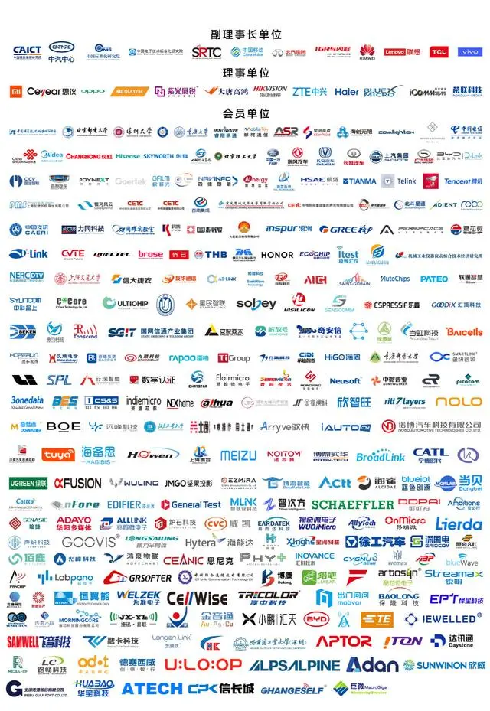
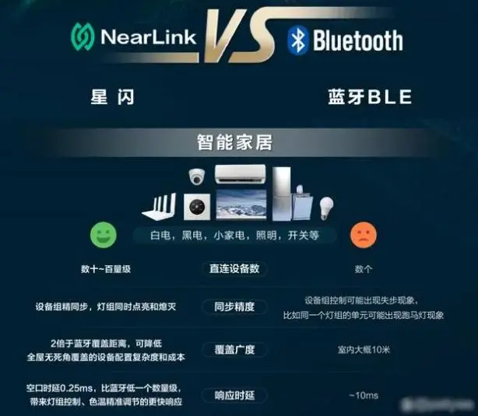
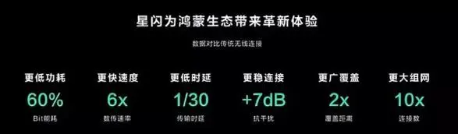
蓝牙与星闪
星闪联盟（300多家）
蓝牙能够对接8台设备，Wi-Fi是256台，星闪是4096台！
星闪的功耗仅相当于蓝牙的60%，速率却是蓝牙的6倍，而时延仅为蓝牙的1/30
Notes:
SRES: Signed RESponse
ACO: Authentication Cipher Offset

Slide 44
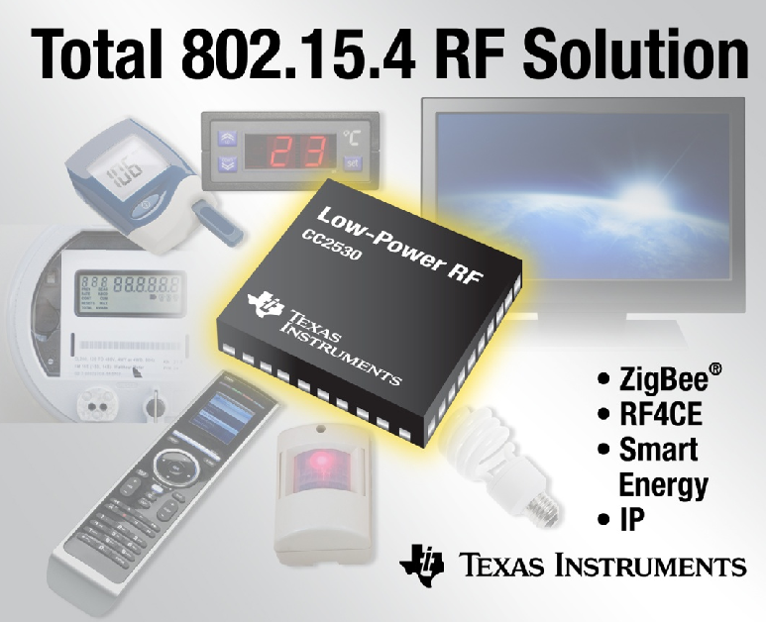
ZigBee
Zigbee的概念
命名由来来源于蜜蜂（Bee）之间传递信息的方式，“Z”字舞蹈。
ZigBee是一种短距离、低复杂度、低功耗、低数据率、低成本的双向无线通讯技术，是一组基于IEEE 802.15.4无线标准研制开发的有关组网、安全和应用软件方面的技术。
ZigBee依据IEEE 802.15.4标准，在数千个微小的传感器之间相互协调实现通信。
ZigBee无线网络主要是为工业现场自动化控制数据传输而建立。因此它具备简单、方便、稳定和低成本等特点。

Slide 45
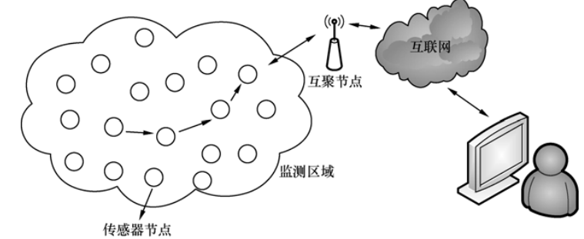
ZigBee
Zigbee无线传感器网络

Slide 46
ZigBee技术特点
数据传输速率低：10KB/秒~250KB /秒，专注于低传输应用。
功耗低：在低功耗待机模式下，两节普通5号电池可使用6~24个月
成本低：ZigBee数据传输速率低，协议简单，所以大大降低了成本。
网络容量大：网络可容纳65,000个设备。
时延短：通常时延都在15ms~30ms。
安全： ZigBee提供了数据完整性检查和鉴权功能，采用AES-128加密算法。
有效范围小：有效覆盖范围10~75米，具体依据实际发射功率大小和各种不同的应用模式而定。
传输可靠：采用碰撞避免策略，同时为需要固定带宽的业务预留专用时隙。
Notes:
在低耗电待机模式下，2 节5 号干电池可支持1个节点工作6～24个月，甚至更长
每块芯片的价格大约为2 美元
一般从睡眠转入工作状态只需15 ms，节点连接进入网络只需30 ms

Slide 47
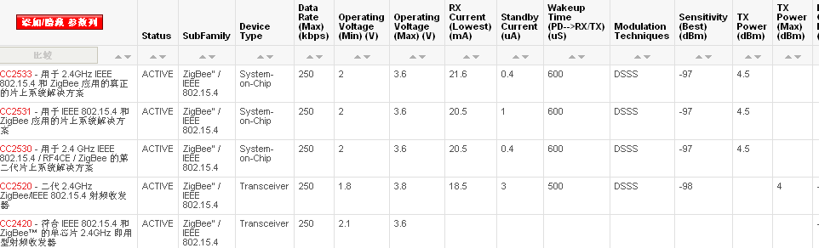
ZigBee技术特点
缺点：
通讯距离、高频设计和调试、协议栈代码复杂
办法：
内置或外扩ZigBee放大器芯片(CC2591)等；
批量模块化产品；
应用级接口封装API。
Notes:
在低耗电待机模式下，2 节5 号干电池可支持1个节点工作6～24个月，甚至更长
每块芯片的价格大约为2 美元
一般从睡眠转入工作状态只需15 ms，节点连接进入网络只需30 ms

Slide 48
ZigBee
几种无线通信技术对比
参数 | Wi-Fi | Bluetooth | zigbee | IrDA
无线电频段 | 2.4GHz射频 | 2.4GHz射频 | 2.4GHz/868MHz/915MHz射频 | 980nm红外
传输速率（bit/s） | 18～54M | 18～24M | 20k～250k | 4M～16M
传输距离（m） | 100 | 10 | 10～75 | 定向1
网络节点（个） | 32 | 8 | 255 /65535 | 2
功耗 | 高 | 较低 | 最低 | 很低
芯片成本 | 20美元 | 4美元 | 2美元 | 2美元以下

Slide 49
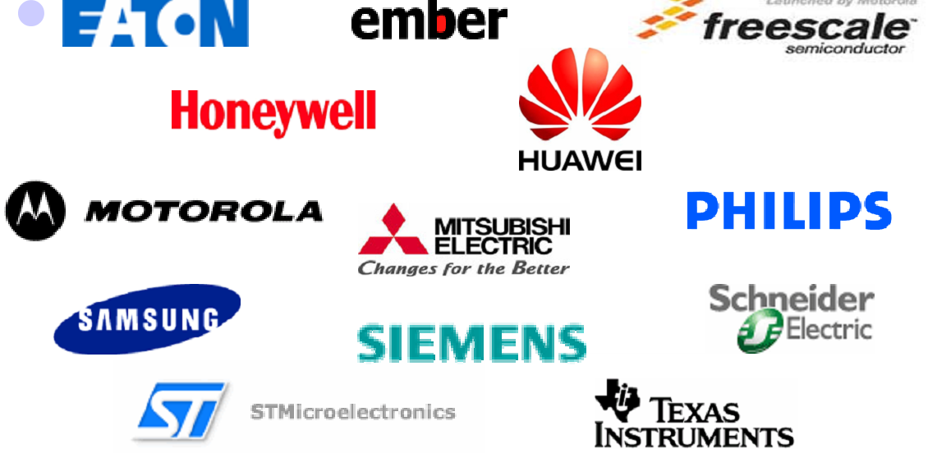
ZigBee联盟
国际著名半导体生产商、技术提供者、代工生产商以及最终使用者成立了一个非牟利业界组织 zigbee联盟，目的在于制定一个基于IEEE802.15.4、可靠、高性价比、低功耗的网络应用技术——zigbee 。生产商可以利用ZigBee这个标准化无线网络平台，设计简单、可靠、便宜又省电的各种无线产品。

Slide 50
ZigBee联盟
国内外zigbee 芯片厂商、代表型号以及协议栈名称。
公司 | 产品型号 | 类型 | 内核 | 协议栈
Slicon Lab （Ember） | Em35x | SoC | m3 | EmberZnet
TI （Chipcon） | CC2430 CC2530 CC2538 | SoC | 8051 CC2420 CC2520 | Z-Stack
Atmel | ATmega256 | SoC | AVR8 | BitCloud
Jennic（NXP） | JN5184 | SoC | 32bit | Stack
Freescale | MC13224V KV20 | SoC | ARM7 | BeeStack

Slide 51
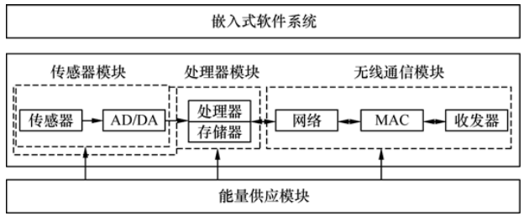

ZigBee网络的组成与拓扑结构
Zigbee无线传感器的组成

Slide 52

ZigBee网络的组成与拓扑结构
Zigbee无线传感器网络系统结构

Slide 53

ZigBee网络的组成与拓扑结构
ZigBee网络组成
网络协调器也就是网络的中心节点
全功能设备（FFD， Full Function Device）也就是网络中的路由或中继
精简功能设备（RFD，Refined Function Device）也就是网络中的终端节点
Notes:
星形网络终端节点只能与中心节点通信，两个终端节点需要通信必须经过中心节点转发
Router节点允许连接终端节点，终端节点不允许再和终端节点连接
802.15.4就支持星形结构。

Slide 54

ZigBee网状（Mesh）网络
Mesh是一种特殊的、按接力方式传输的点对点的网络结构，其路由可自动建立和维护。
通过ZigBee Mesh结构图可以得知，一个ZigBee网络只有一个网络协调器，但可以有若干个路由器。
协调器负责整个网络的建网，同时它也可作为与其它类型网络的通讯节点（网关）。
构成协调器和路由器的器件必须是全功能器件（FFD），而构成终端设备的器件可以是全功能器件，也可是简约功能器件（RFD)
MESH网状网络拓扑结构的网络具有强大的功能，网络可以通过多级跳的方式来通信；该拓扑结构还可以组成极为复杂的网络；网络还具备自组织、自愈功能。
Notes:
星形网络终端节点只能与中心节点通信，两个终端节点需要通信必须经过中心节点转发
Router节点允许连接终端节点，终端节点不允许再和终端节点连接
802.15.4就支持星形结构。

Slide 55
ZigBee基本概念
设备类型：
Coordinator(协调器)
协调器负责启动整个网络。它也是网络的第一个设备。协调器选择一个信道和一个网络 ID(也称之为 PAN ID，即 Personal Area Network ID)，随后启动整个网络。
Router(路由器)
路由器的功能主要是：路由发现、消息传输、允许其他节点通过它接入到网络。
End-Device(终端设备)
终端设备进行数据采集或控制，不允许其他节点通过它加入到网络，没有特定的维持网络结构的责任，它可以睡眠或者唤醒，因此它可以是一个电池供电设备。低价格。

Slide 56
ZigBee基本概念
ZigBee信道
每一个设备都有一DEFAULT_CHANLIST的默认信道集。协调器扫描自己的默认信道集并选择一个信道上噪声最小的信道作为自己所建网络的信道。终端节点和路由节点也要扫描默认信道集并选择一个信道上已经存在的网络加入。
PAN-ID
PANID指网络编号，用来区分不同的ZigBee网络。协调器是通过选择网络信道及PANID来启动一个无线网络的。Z-Stack允许用两种方式配置PANID。PANID是一个32位标设，范围从0x0000~0xFFFF。
。
Notes:
APS: Application Support Sublayer

Slide 57
ZigBee基本概念
IEEE物理地址
每个ZigBee设备都有一个64位的IEEE长地址，即MAC地址。物理地址是在出厂时候初始化的。它是全球唯一的。
当一个zigbee节点需要加入网络时，其物理地址必须不能与现有网络节点物理地址有冲突，并且不为0xFFFF。另一个是网络地址（16位）。
网络地址
网络地址也称短地址，通常用16位的短地址来标识自身和识别对方，对于协调器来说，短地址始终为0x0000，对于路由器和节点来说，短地址由其所在网络中的协调器分配。
。
Notes:
APS: Application Support Sublayer

Slide 58


ZigBee的工作频率和物理信道
ZigBee的工作频段包括：2.4GHz、915MHz、869MHz
ZigBee定义了27个信道， 在 2.4G 的频段上具有 16 个信道，从 2.405GHz ~2.480GHz 间分布，信道间隔是 5MHz，具有很强的信道抗串扰能力
IEEE802.15.4
信道编号 | 中心频率 | 信道间隔 | 频率上限 | 频率下限
k=0 | 868.3 |  | 868.6 | 868.0
k=1,2,3,…,10 | 906+2(k-1) | 2 | 9028.0 | 902.0
k=11,12,13 | 2401+5(k-11) | 5 | 2483.5 | 2400.0
此三个频带其各自信道带宽也不同，分别为0.6MHZ，2MHZ和5MHZ，分别有1个10个和16个信道.

Slide 59



ZigBee与WLAN共存
Notes:
众所周知，Wifi，Zigbee和Bluetooth使用2.4G频段。当这三种类型的设备在同一空间中进行通信时，会受到相同频率的恒定干扰。为了减少Wifi频道和Zigbee频道之间的同频干扰问题，Zigbee联盟建议使用11、14、15、19、20、24、25这些信道。
由于wi-fi通常为1、6和11，每个频道的频谱带宽为22MHz，因此，与zigbee频道的分布结合使用时，可以发现频道14和15恰好在wi-fi的频道1和6之间渠道。

Slide 60

ZigBee网络的组成与拓扑结构
Zigbee无线传感器网络工作流程

Slide 61

ZigBee、IEEE 802.15.4、ZStack、物联网
ZigBee与802.15.4
ZigBee在802.15.4基础上扩 展了网络层和应用层
ZStack
符合ZigBee2006规范的协议栈（对ZigBee的实现）
ZigBee与物联网
无线传感器网络（WSN）
ZigBee设备对象
应用/支持层
网络/安全层
无线传感器网络是一种大规模、自组织、多跳、无基础设施支持的无线网络。
Notes:
APS: Application Support Sublayer

Slide 62

ZigBee协议栈
IEEE所制订的802.15.4标准，定义了物理层（PHY Layer）及媒体存取层（MAC Layer）。
ZigBee Alliance则是定义了网络层（Network Layer）、安全层（Security Layer）、应用层（Application Layer）、以及各种应用产品的资料（Profile）。
Notes:
Zigbee以IEEE 802.15.4协议为基础，使用全球免费频段进行通信。传输速率分别为250kbps、20kbps和40kbps。IEEE 802.15.4工作组主要负责制定PHY层和MAC层的协议，其余协议主要参照和采用现有的标准，高层应用、测试和市场推广等方面的工作将由zigbee联盟负责。

Slide 63


ZigBee协议栈
协议是一系列的通信标准，通信双方需要共同按照这一标准进行正常的数据发射和接收。
协议栈是协议的具体实现形式，通俗点来理解就是协议栈是协议和用户之间的一个接口，开发人员通过使用协议栈来使用这个协议的，进而实现无线数据收发。
ZigBee协议栈就是将各个层定义的协议都集合在一起，以函数的形式实现，并给用户提供一些API，供其调用。用户在开发过程中完全不必关心 ZigBee 协议的具体实现细节。
由各种软件代码，分层次组成的软件协议栈。
代码分类：应用层，应用安全层，网络层， MAC层等等。
代码形式：源代码和库文件。
Z-Stack协议是TI开发的符合ZigBee规范的商用协议目前这协议栈,实际上已经成为这联盟认可并推广的指定软件协议栈。
Notes:
APS: Application Support Sublayer

Slide 64
ZigBee协议栈
ZigBee协议栈选型
常见的zigbee协议栈分3种：非开源的协议栈、半开源的协议栈和开源的协议栈。
非开源的
常见的非开源的协议栈的解决方案包括Freescale解决方案和Microchip解决方案。
半开源的协议栈
TI公司开发的是一个半开源的zigbee协议栈，是一款免费的zigbee协议栈，它支持zigbee和zigbeePRO栈，并向后兼容zigbee 2006和zigbee 2004。Z-Stack内嵌了OSAL操作系统，标准的C语言代码，使用IAR开发平台，比较容易学习，是一款适合工业级应用的zigbee协议栈。
开源的协议栈
Freakz是一个彻底开源的zigbee协议栈，配合contiki操作系统，contiki的代码全部由C语言编写，对于初学者来说比较容易上手。
Notes:
APS: Application Support Sublayer

Slide 65
ZigBee物理层
物理层定义了物理无线信道与MAC层之间的接口，主要是在硬件驱动程序的基础上，实现数据传输和物理信道的管理，提供物理层数据服务和物理层管理服务。
工作频段的分配
信道的分配
为MAC层提供数据服务
为MAC层提供管理服务
Notes:
APS: Application Support Sublayer

Slide 66
ZigBee的MAC层
MAC层定义了MAC层与网络层之间的接口，提供MAC层数据服务和MAC层管理服务。
采用CSMA-CA机制来访问物理信道；
协调器对网络的建立与维护；
支持PAN网络的关联（association）与取消关联（disassociation）；
协调器产生信标帧，普通设备根据信标帧与协调器同步；
在两个MAC实体之间提供数据可靠传输；
可选的保护时隙GTS支持；
支持安全机制；
Notes:
APS: Application Support Sublayer

Slide 67


ZigBee路由协议
计算机网络中的路由协议
先验式
表驱动
延时小、灵活性差
Notes:
Proactive
Gateway，下一跳；Interface，本地接口

Slide 68

ZigBee路由协议
ZigBee中的路由协议
响应式路由、按需路由
AODVjr (Ad Hoc On-demand Distance Vector Routing Junior)
延时大、灵活性好
RREQ（Route Request）包
RREP（Route Reply）包
Notes:
Reactive
RREQ: Route Request
RREP: Route Reply

Slide 69
ZigBee路由协议
ZigBee路由算法
ZigBee采用按需路由算法AODV，在节能和网络性能上都有着很大的优势。
AODV路由协议是一种基于距离矢量的按需路由算法，只保持需要的路由，而不需要节点维持通信过程中未达目的节点的路由。节点仅记住下一跳，而非像源节点路由那样记住整个路由。它能在网络中的各移动节点之间动态地、自启动地建立逐跳路由。
当链路断开时，AODV会通知受影响的节点，从而使这些节点能被确认为无效路由。AODV允许移动节点响应链路的破损情况，并以一种及时的方式更新网络拓扑。
ZigBee的网络层定义了两种路由方式——树形路由（Tree Routing，TR）和ZigBee距离矢量路由协议（ZigBee Ad-hoc On-demand Distance Vector Routing，ZAODV）。TR通过一种树形拓扑的地址分配机制来寻找路径,具有低能耗但路径次优的特点。

Slide 70
ZigBee路由协议
混合式路由
区域外采用按需方式建立路由
区域内采用表驱动方式建立路由
区域半径的选择？

Slide 71
ZigBee安全
Zigbee无线传感器网络的安全特点
（1）资源受限、通信环境恶劣
（2）部署区域的安全无法保证，节点容易失效
（3）网络无基础框架
（4）部署前地理位置具有不确定性
Zigbee无线传感器网络的安全目标及实现基础
将其安全问题归结为消息安全和节点安全。
所谓消息安全是指节点之间传输的各种报文的安全性。节点安全是指针对传感器节点被俘获并改造而变为恶意节点时，网络能够迅速地发现异常节点，并能有效地防止其产生更大的危害。
维护传感器节点安全的首要问题是建立节点信任机制。因此，密钥管理是安全管理中最重要、最基础的环节。
Notes:
计数模式（Counter Mode）中使用密码块链接消息认证编码协议（Cipher Block Chaining Message Authentication Code Protocol，CCMP），其中是基于Advanced Encryption Standard (AES)算法进行认证和数据加密

Slide 72
ZigBee安全
加密算法：AES-128
加密算法工作模式：数据加密Counter模式，完整性认证使用Cipher Block Chaining模式
密钥分类
主密钥：用于生成其它密钥
链路密钥：点对点使用
网络密钥：广播、组播使用
安全模式
标准模式
高安全模式
Notes:
计数模式（Counter Mode）中使用密码块链接消息认证编码协议（Cipher Block Chaining Message Authentication Code Protocol，CCMP），其中是基于Advanced Encryption Standard (AES)算法进行认证和数据加密

Slide 73

ZigBee安全
安全模式
无安全设定：为默认安全模式，即不采取任何安全服务，因此可能被窃听；
访问控制模式：使用接入控制清单(ACL)防止非法获取数据
安全模式：采用AES 128位加密算法进行通讯加密，同时提供有0，32，64，128位的完整性校验，该模式又分为标准安全模式（明文传输密钥）和高级安全模式（禁止传输密钥）。 在一些模式里面又分有多种安全子级，也支持预设密钥用于解析数据包。

Slide 74
ZigBee安全
安全模式中会提供3种类型的密钥用于保证通讯安全：
主密钥：用于生成其它密钥。设备要先拥有信任中心（ZigBee网络中有且仅有的一个可信任设备，负责密钥分发与管理，以及网络的建立与维护）生成的主密钥才能派生网络密钥和链路密钥给其它设备，它可以由信任中心设置，也可基于用户访问数据，比如个人识别码（PIN），口令或密码等信息；
链路密钥：点对点（两两通信）使用，用于保护两个设备之间单播数据的机密性和完整性，仅通讯中的2个设备持有，而单个设备需要多个链接密钥来保护每个端对端会话。
网络密钥：用于保护广播和组播数据的机密性和完整性，同时也为网络认证提供保护，被网络中的多个设备所共享，仅在广播、组播消息中使用。

Slide 75

ZigBee安全
网络密钥可以在MAC、NWK和应用层中应用。
主密钥和连接密钥可以在应用层及其子层中使用。
链接密钥: 设备可通过密钥传输（key-transport）、密钥创建（key-establishment）或预安装 (例如，工厂安装)获取。
网络密钥: 设备可通过密钥传输或预安装获得。
通过密钥创建获取链接密钥的技术是以主密钥为基础。设备为了能创建对应的链接密钥必须通过密钥传输或预安装获得主密钥。
最终，设备之间的安全取决于安全的初始化和这些密钥的设置。
Notes:
NWK 网络层
APL：应用层
APS：应用子层，介于网络层和应用层之间

Slide 76
ZigBee安全
在ZigBee Pro（更高安全级别的ZigBee版本）中，管理员使用对称密钥建立方法来派生设备上使用的网络密钥和链接密钥，但是这要求设备拥有从信任中心生成的主密钥，同时要求设备已经加入网络。关于密钥生成的方法主要有两种方式：
密钥传输：采用此方法后，网络密钥与链接密钥可能以明文形式发送到网络中的其它设备，因此密钥有可能被窃听到，从而解密出所有通讯数据，或者伪造合法设备去控制相应智能设备。
预安装：在设备上直接配置好密钥，如果需要更改，就需要重新刷设备固件，虽然这种方式更加安全可信，但也是最繁琐复杂的方式。

Slide 77
ZigBee应用层
Zigbee的应用层由应用支持子层（APS）、Zigbee设备对象、Zigbee应用框架（AF）、Zigbee设备模板和制造商定义的应用对象等组成。
什么是zigbee设备
采用zigbee技术的无线soc就是zigbee设备，zigbee技术使无线soc方便的构建无线传输网络。
Notes:
APS: Application Support Sublayer

Slide 78






Zigbee的应用
主要应用领域包括无线数据采集、无线工业控制、消费性电子设备、汽车自动化、家庭和楼宇自动化、医用设备控制、远程网络控制等场合
适合传递的数据
周期性数据：传感器、水电气表、仪器仪表
间断性数据：工业控制命令、远程网络控制、家用电器控制
反复性低反应时间数据：如鼠标键盘数据、 操作杆的数据
Notes:
家用轿车胎压监测 TPMS：Tire Pressure Management System

Slide 79


ZigBee技术的应用

Slide 80
本章小结
无线个域网技术（概念及与其它无线网络技术的对比）
UWB
Bluetooth
ZigBee

